Slide 1

Nefrologie
KLINICKÁ MEDICÍNA – PŘEDNÁŠKA, JARO 2021
Mudr. Nikola nováková
393832@mail.muni.cz

Slide 2

Nemoci ledvin
- ledviny v kostce
- hematurie
- akutní renální selhání
- nemoci glomerulů
- nemoci parenchymu (TIN)
- infekce
- urolitiáza, hydronefróza
- cévní onemocnění ledvin
- dědičná onemocnění
- nádory
- náhrada funkce ledvin

Slide 3
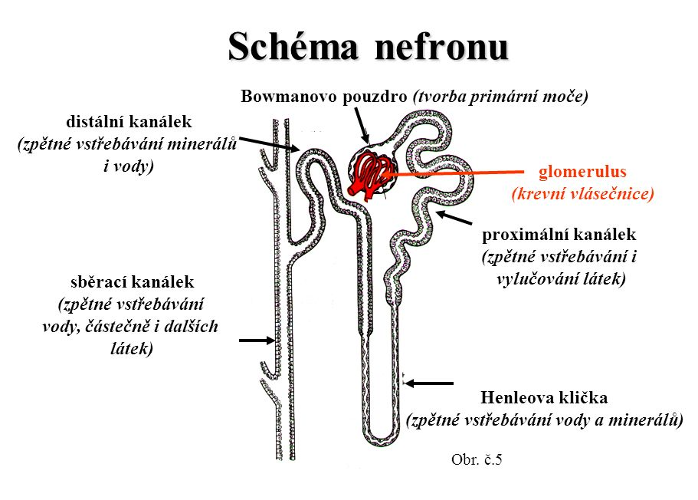
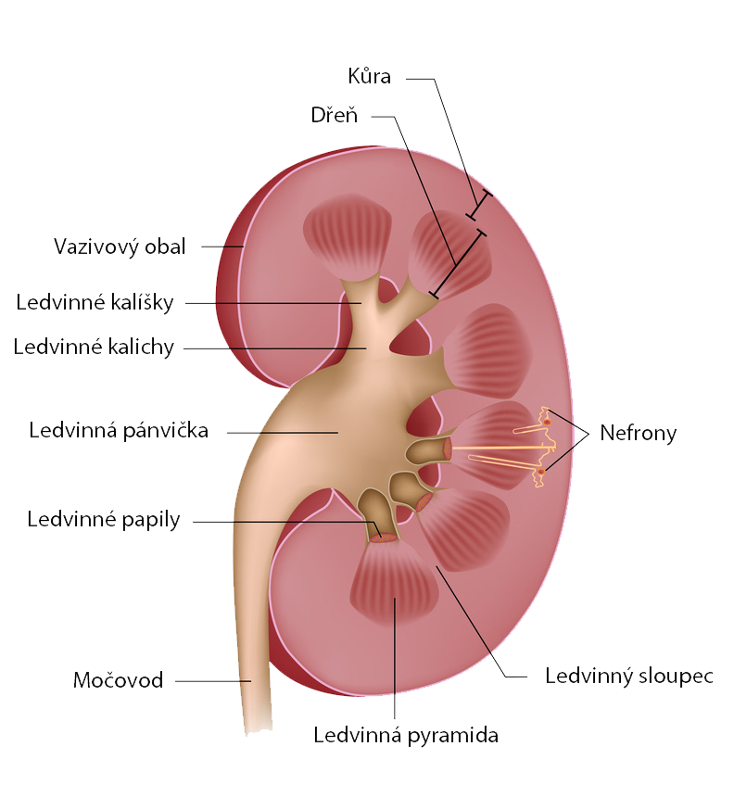
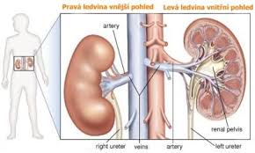
LEDVINY
ANATOMICKY A HISTOLOGICKY
https://www.google.com/imgres?imgurl=x-raw-image%3A%2F%2F%2F9446e88a26c406ec74607f9eaa2960e40351778514d11e27bd2d1fbe512a836e&imgrefurl=https%3A%2F%2Fis.muni.cz%2Fel%2Fmed%2Fpodzim2019%2FZLHE0322p%2FMocovy_system-Final.pdf&tbnid=7AbEJoroRpTlXM&vet=10CBUQxiAoBWoXChMIoI_amq3v7wIVAAAAAB0AAAAAEBc..i&docid=HwdqJYVIT3--FM&w=1000&h=1119&itg=1&q=LEDVINA%20histologie&client=firefox-b-d&ved=0CBUQxiAoBWoXChMIoI_amq3v7wIVAAAAAB0AAAAAEBc#imgrc=7AbEJoroRpTlXM&imgdii=4QvEH90Nm7hioM
http://terapie.as4u.cz/cs/alternativni-mediciny/cinska-medicina/ledviny.html

Slide 4
LEDVINY - fyziologie
- párový orgán uložený v retroperitoneu
- významně se podílejí na udržení homeostázy vnitřního prostředí:
  funkce exkreční (vylučovací)
    vylučování katabolitů metabolismu bílkovin (urea, kreatinin), nukleových kyselin (kyselina močová), cizorodých látek (léky, toxiny), tvorba moči
    udržení vodní a minerálové homeostázy, acidobazické rovnováhy
  funkce endokrinní
    tvorba erytropoetinu, reninu, prostaglandinů, aktivní metabolit vit.D (kalcitriol)
    degradace inzulinu, parathormonu a dalších hormonů
    ledvina je cílovým orgánem pro aldosteron, ADH, angiotenzin, parathormon, natriuretický hormon, atriální natriuretický peptid
  řízení objemu krve a krevního tlaku
  funkce metabolická
    metabolismus bílkovin, cukrů - glukoneogeneze, tuků - oxidace mastných kyselin a ketolátek

Slide 5
LEDVINY – laboratorní vyšetření
fyzikální vyšetření moči: barva, zápach, zákal, pH, osmolalita, množství
chemický a mikroskopický rozbor moči:
přítomnost bílkoviny (proteinurie, albuminurie), bilirubinu, glukosy, urobilinogenu, dusitany, buněčné elementy (průtoková cytometrie) – leukocyty (infekce), erytrocyty (hematurie), epitelie
mikrobiologické vyšetření moči – pečlivý odběr!!! (sřední proud, sterilní zkumavka, cévkování…)
biochemické vyšetření krevního séra = vyšetření funkce ledvin:
  urea, kreatinin, glomerulární filtrace (kreatininová clearance), iontogram, stanovení acidobazické rovnováhy

Slide 6
LEDVINY – zobrazovací metody
UZ – základní vyšetření – uložení, tvar, velikost, parenchym, cysty, konkrementy, náplň kalichů, močového měchýře, prostata, kontrola invazivních zákroků (biopsie ledvin apod.)
duplexní UZ k zobrazení renálních tepen = hodnocení cévního zásobení
RTG ledvin – nativní snímek - konkrementy
CT, CT-angiografie ledvin, vylučovací urografie (kontrastní látka)
MR, MR-angiografie, MR-urografie
endoskopie - cystoskopie
scintigrafie ledvin – statická nebo dynamická (velikost glomerulární filtrace, podíl pravé a levé ledviny na filtraci, dynamiku transportu moči vývodnými cestami)
bioptické vyšetření ledvinného parenchymu

Slide 7
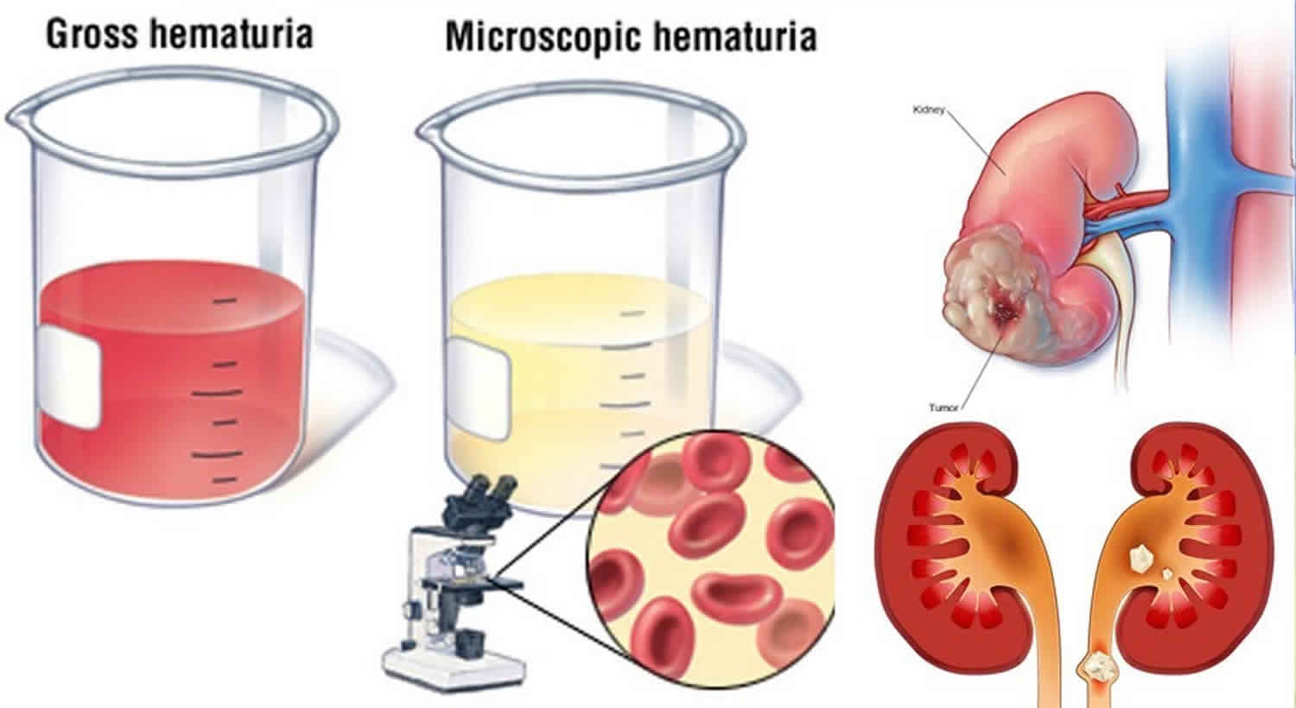
HEMATURIE
= přítomnost erytrocytů v moči
  mikroskopická – není viditelná okem, jen mikroskopicky
  makroskopická – viditelná okem, moč je červeně zbarvená
- hematurie je příznak – je vždy známkou patologického procesu, i když závažnost může být různá
- dělení dle vzniku hematurie
  prerenální – hematologická vada,
  porucha koagulace, medikace, toxiny
  renální – porucha v ledvině
  – glomerulopatie, infekce, nádor
  postrenální – cystitida, urolitiáza,
  obstrukce (hydronefróza), úrazy
  cizí tělesa, anomálie močových cest.
https://healthjade.net/microhematuria/

Slide 8
AKUTNÍ RENÁLNÍ SELHÁNÍ
  prerenální: způsobené poklesem krevního průtoku: hypovolémie, pokles efektivního objemu (sepse, nefrotický syndrom), hyperviskozní syndrom
  renální: uzávěr vaskulárního mikrořečiště, vaskulitis, maligní hypertenze, infekční příčina, akutně vzniklá glomerulopatie
  postrenální: obstrukce vylučovacích močových cest (viz výše)
  mortalita je stále vysoká 30-50%
  terapie:
    vyřešení vyvolávající příčiny – zobrazovací metody, laboratorní vyš.
    monitorace základních vitálních funkcí na JIP (bilance tekutin, monitorace CVT ovlivňujeme bilanci tekutin – infuzní terapie či naopak diuretika)
    dialyzační terapie, indikace: hyperkalémie nad 6mmol/l, těžká metabolická acidosa, hyperkalcémie nad 4mmol/l, oligoanurie delší než 3 dny, dialyzovatelný toxin, známky urémie

Slide 9
NEMOCI GLOMERULŮ
= glomerulopatie, glomerulonefritidy
- skupina nemocí se složitou patogenezí, tvoří největší část chorob v nefrologii
- nejčastější příčina chronického selhání ledvin
- projevy: mikroskopická hematurie, proteinurie, úbytek svalové hmoty, dekompenzovaná arteriální hypertenze, hypovolemie, otoky víček, končetin..
- NEFROTICKÝ SYNDROM = komplex poruch v důsledku zvýšené propustnosti glomerulární membrány pro bílkoviny → proteinurie > 3,5g/24h, sek. hypoalbuminemie, rozvoj otoků, hypercholesterolémie
- klinicky je dělíme na akutní, rychle progredující a chronické
- etiologicky na primární a sekundární

Slide 10
PRIMÁRNÍ GLOMERULOPATIE
AKUTNÍ – VÁZANÉ NA INFEKCI
Akutní glomerulonefritis – postinfekční glomerulonefritida
  akutní zánětlivé onemocnění ledvin spojené s infekcí určitými patogeny (Str.pyogenes sk.A, STAU, viry hepatitidy B a C, HIV apod.) – objeví se cca 1-2 týdny po prodělané infekci dýchacích cest, měkkých tkání apod.
  tvorba imunokomplexů v cirkulaci a v ledvinách – ukládání do glomerulů → hematurie, proteinurie, dekorigovaná hypertenze, otoky
  úprava většinou do několika týdnů – ATB terapie, symptomatická léčba
Hemolyticko-uremický syndrom
  trombotická mikroangiopatie
  triáda příznaků: anémie, trombocytopenie a renální selhání
  souvisí se střevními infekty E.Coli, Shigella

Slide 11
PRIMÁRNÍ GLOMERULOPATIE
RYCHLE PROGREDUJÍCÍ
Granulomatóza s polyangiitidou = Wegenerova granulomatóza
  chronické multisystémové onemocnění nejasné etiologie
  tvorba protilátek proti neutrofilům v plasmě = ANCA → tyto aktivují komplement, který útočí proti vlastním tkáním člověka
    dýchací cesty – nekrózy, granulomy, záněty sliznice – epistaxe, hnisavý výtok z nosu..
    systémová vaskulitida
    ledviny - tvorba srpků v glomerulech → mikroskopická hematurie, zánět v okolí glomerulů
Eosinofilní granulomatóza s polyangiitidou = sy Churga-Straussové
  protilátky proti cytoplasmě neutrofilů → nekrotizující vaskulitidy cév středního a menšího kalibru → astma, alergická rýma, poškození ledvin
Antirenální glomerulonefritida = Goodpastureova choroba
  protilátky proti bazální membráně glomerulů a alveolů
    ledviny – progrese renální insuficience, mikrohematurie, anémie
    plíce – krvácení do plic, nedostatečnost a respirační selhání

Slide 12
PRIMÁRNÍ GLOMERULOPATIE
CHRONICKÉ PRIMÁRNÍ GLOMERULONEFRITIDY
IgA nefropatie
  nejčastější glomerulonefritida
  autoimunitní – protilátky proti specifickým formám IgA protilátek
  pestré klinické projevy – makroskopická hematurie, snížená funkce ledvin, HT
Membranózní nefropatie
  nejčastější příčina nefrotického syndromu dospělých
  autoimunitní onemocnění s tvorbou imunokomplexů v glomerulech a antipodocytárních protilátek → poškození funkce ledvin
Fokálně segmentální nefroskleróza
  poškození glomerulů – podocytárních buněk vlivem protilátek (autoimunitní onem.) → nefrotický syndrom

Slide 13
SEKUNDÁRNÍ GLOMERULOPATIE
DIABETICKÉ ONEMOCNĚNÍ LEDVIN
  mikrovaskulární komplikace diabetu
  hlavní příčina chronického selhání ledvin v rozvinutých zemích
  dlouhodobě nedostatečná kompenzace diabetu, zvýšený oxidační stres, endoteliální dysfunkce, aktivace RAAS → hyperglykemie → glykace proteinů bazální membrány i mezangia → ztluštění bazální membrány a expanze mezangia → intersticiální fibróza, ireverzibilní poškození
  nejlepší lék je prevence a dobrá kompenzace DM!
AMYLOIDÓZA LEDVIN
  ukládání patologického amyloidu (fibrilární protein) extracelulárně v různých orgánech → rozvoj těžkého nefrotického syndromu
LUPUSOVÁ NEFRITIDA
  poškození ledvin (glomerulů, intersticia i cév) při systémovém lupus erytematodes (SLE) – proteinurie a hematurie

Slide 14
TUBULOINTERSTICIÁLNÍ NEFRITIDA
AKUTNÍ TIN = akutní zánětlivé onemocnění ledvinného parenchymu
- příčiny:
  bakteriální = pyelonefritis – přímý průnik infekčního patogenu do renálního parenchymu (per continuitatem) → projevy těžkého infektu, bolesti v zádech, teploty >38st, dysurie, pyurie, elevace CRP, leukocytóza, při masivnější infekci mohou vznikat abscesy ledvin
  parainfekční - infekt není lokalizován v ledvinách – systémové infekce
  toxoalergické poškození ledvin – nefrotoxická antibiotika, ost. léky (diuretika, Ppi, antirevmatika), RTG kontrastní látka… – subfebrilie, bolesti kloubů…
  akutní potransplantační rejekce štěpu
CHRONICKÉ PRIMÁRNÍ GLOMERULONEFRITIDY
- vyvolávající činitelé působí dlouhodobě (otrava těžkými kovy) či trvale (metabolické a systémové choroby) či opakovaně (medikace)

Slide 15
UROINFEKCE
- velmi častý důvod návštěvy praktického lékaře či urologa, relapsy a rekurence
  dolní – uretritida, cystitida, prostatitida – mírnější příznaky, více zákal moči
  horní – pyelonefritida, tubulo-intersticiální nefritida = zánět ledvin – horečky >38st, bolesti beder, zchvácenost…
- predispozice
    strukturální – obstrukce, kameny, cysty, drenáž, močový katetr, stenty
    metabolické – DM, těhotenství, porucha funkce ledvin
    imunologické – užívání imunosupresiv, neutropenie, imunodeficit
    nezvyklé patogeny – kvasinky, houby, chlamidie, mykoplasma, Proteus, Corynebacterium
- nejčastěji patogen: E-Coli
- terapie: podání antibiotik dle citlivosti (kultivace moči), prevence rekurence – dostatek tekutin, brusinky, lichořeřišnice, probiotika, imunoterapie (Uro-Vaxom, Urivac)

Slide 16
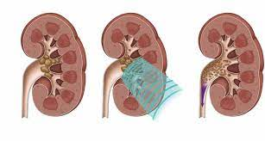
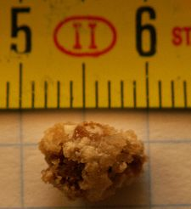
UROLITIÁZA
= přítomnost konkrementů v močových cestách – v ledvinné pánvičce (nefro-), močovodu (uretero-), močovém měchýři (cysto-) nebo močové trubici (uretrolitiáza) nebo kamenotvorné substance v renálním parenchymu (nefrokalcinóza)
- civilizační choroba, prevalence v populaci kolem 5%
- faktory genetické, geografické, sociálně-ekonomické, vrozené anomálie močových cest, přesycení moči litogenními látkami – metabolické choroby, léky, dieta (čokoláda, černý čaj, křepelky – puriny…), změna pH moče při infekci…
- složení: kalcium-oxalátové (80%), struvit a apatit (infekční), urátové
- klinicky: často němé (malé konkrementy odcházejí až v 70% případů spontánně močí) vs. recidivující močové infekce, obstrukce vývodných močových cest → hydronefróza, renální kolika (krutá intermitentní bolest v boku nebo oblasti ledvin s propagací do břicha, genitálu, stehna..)
- léčba: spasmolytika, analgetika, tekutiny, dále litotrypse rázovými vlnami a odchod močí/extrakce konkrementu/ureteroskopie
https://www.wikiskripta.eu/w/Uroliti%C3%A1za

Slide 17
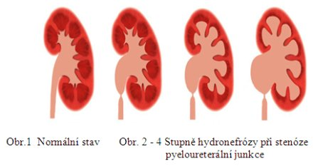
HYDRONEFRÓZA
= rozšíření ledvinové pánvičky a kalichů
- příčiny:
    nejčastěji blokádou vývodných cest: kamenem – litiázou, nádorem, pooperační srůsty, anomální cévou
    vrozeného zúžení přechodu pánvičky v ureter
- městnání moče vede k útlaku a posléze atrofii ledvinového parenchymu s následnou poruchou funkce ledvin
- překážka v dolním úseku močovodu → hydroureter, městnání se pak přenáší i do pánvičky → hydroureteronefróza
- stagnující moč se může infikovat → pyelonefritida provázená septickým stavem
- léčba – co nejrychlejší odstranění překážky, drenáž pánvičky navenek katetrem zavedeným přes kůži pod sono kontrolou → perkutánní nefrostomie anebo vnitřní drenáž JJ stentem
https://www.nem-km.cz/182-pyeloplastika.html

Slide 18
CÉVNÍ ONEMOCNĚNÍ LEDVIN
- úzký vztah mezi onemocněním ledvin a kardiovaskulárního systému
- krevní oběh ledviny tvoří asi 20% minutového srdečního výdeje
- ledviny hrají klíčovou úlohu v regulaci krevního tlaku – esenciální HT je příčinou poškození ledvin a zároveň parenchymatózní onemocnění ledvin jsou druhou nejčastější příčinou sekundární arteriální HT (retence sodíku a vody při poklesu GF, kativace RAAS, sympatiku, snížená tvorba vazodilatačních substancí), méně často pak renovaskulární HT (při stenóze renální tepny) → kardiorenální syndrom
- cévní onemocnění ledvin: ischemická nefropatie, ateroembolická choroba ledvin, trombóza či okluze renálních cév

Slide 19
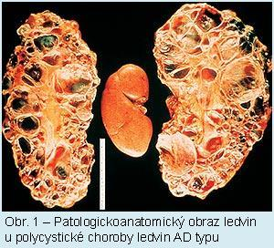
DĚDIČNÁ ONEMOCNĚNÍ LEDVIN
  vrozené vývojové vady spojené s malformacemi ledvin a močového traktu
  vezikouretrální reflux
  vrozený nefrotický syndrom
  vrozené poruchy proximálních tubulů
  cystická onemocnění ledvin
    - polycystická autozomálně dědičná choroba ledvin – rodinný výskyt, mutace v genu, kt. ovlivňuje množení buněk a produkci tekutiny v cystách → zvýšená tvorba cyst v ledvinách a játrech → zvětšování ledvin na úkor funkční tkáně a prostoru v břiše
    - příznaky až ve středním věku – bolest v bedrech, hematurie, časté infekce močových cest, rezistence v břiše…
https://zdravi.euro.cz/clanek/postgradualni-medicina/polycysticka-ledvin-choroba-172241

Slide 20
NÁDORY LEDVIN
3% malignit v dospělosti, 2x častěji postižení muži, než ženy
etiologie: není zcela známá
rizikové faktory: kouření, obezita, profesní rizika (obuvnický, kožařský průmysl, pracovníci s azbestem), genetika
klinicky:
  hematurie (asi u 60% nemocných)
  bolest v lumbální krajině (45%)
  hmatný nádor (35%)
  nespecifické příznaky (hubnutí, teploty, nechutenství, nauzea,..), varikokéla
  postižení regionálních mízních uzlin
  přítomnost vzdálených metastáz (plíce, kosti, játra, nadledviny, mozek)
terapie: chirurgická léčba, adjuvantní chemoterapie, protilátky při mts
jsou-li přítomny všechny současně, jedná se vždy o nádor velice pokročilý

Slide 21
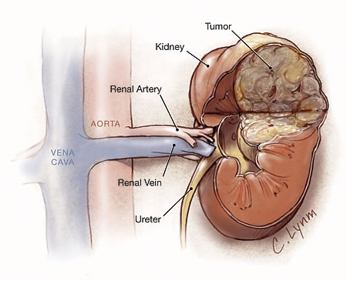
NÁDORY LEDVIN
- v dospělosti nejčastěji Grawitzův nádor = maligní renální karcinom z buněk proximálních tubulů ledvin, maximum výskytu kolem 60 let věku
- v dětském věku Wilmsův nádor
  vysoce zhoubný smíšený nádor, tj. nádor s buňkami z různých typů tkání (vlákna příčně pruhovaného svalstva, dlaždicový epitel, chrupavky..)
  klinický projev jako hmatná rezistence v břiše
  rychle rostoucí
  základem léčby je nefrektomie a dle nálezu se připojuje léčba cytostatiky nebo radioterapie, v současné době uspokojivé výsledky

Slide 22
NÁHRADA FUNKCE LEDVIN
chronické selhání ledvin
zařazení na čekací listinu k transplantaci
dialýza
- hemodialýza
- peritoneální dialýza
transplantace ledviny zemřelého dárce
transplantace ledviny žijícího dárce

Slide 23
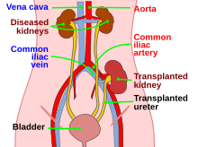
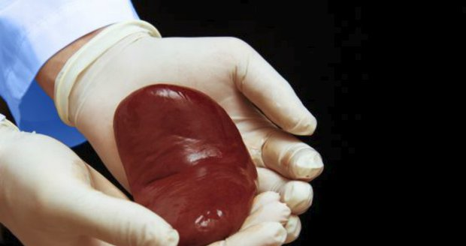
TRANSPLANTACE LEDVINY
- ideálně před nutností zahájení HD
  od živého dárce (příbuzní, biologicky nepříbuzný, altruista) – optimální příprava a načasování výkonu
  od zemřelého (kadaveru)
- před transplantací pečlivé vyšetření pacienta…
- kontraindikace transplantace: terminální stadia onemocnění (jater, srdce, ateroskleróza), malignita, aktivní infekce, morbidní obezita, nespolupráce pacienta..
- po transplantaci trvalé užívání imunosupresiv, sledování v transplantační ambulanci → rejekce štěpu, medikace, nové choroby…
https://cs.wikipedia.org/wiki/Transplantace

Slide 24
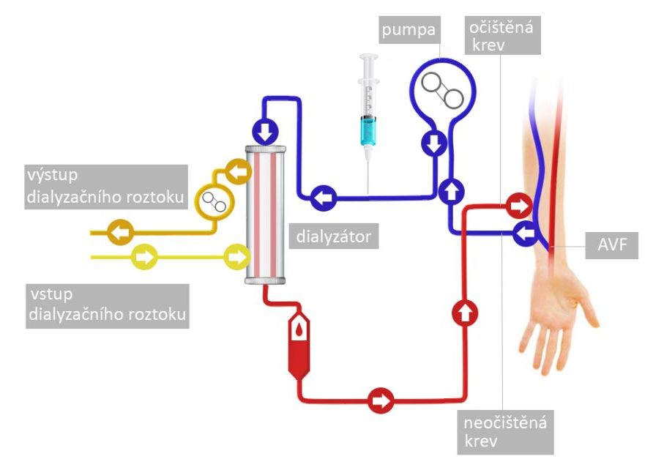
HEMODIALÝZA
  - očišťování krve od odpadních látek do dialyzačního roztoku přes polopropustnou membránu dialyzátoru difuzí po koncentračním spádu
  - cévní přístup – AV shunt radicefalická píštěl na nedominantní končetině, permanentní katetr…
  akutní HD – urémie, hyperkalémie, převodnění nereagující na diuretika, závažná metabolická acidóza, při otravách
  chronická HD - CHRI
    3x týdně 4-5h v HD středisku
    při anurii max příjem tekutin do 500ml/den!
https://www.dialyza.cz/cs/porozumet/nahrada-funkce-ledvin/hemoeliminacni-metody/hemodialyza/

Slide 25
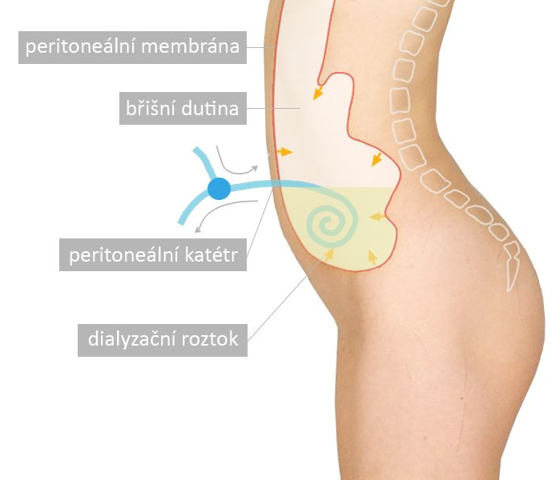
PERITONEÁLNÍ DIALÝZA
- přestup látek z krve do dialyzačního roztoku přes parietální peritoneum, dialyzační roztok se napouští a vypouští z dutiny břišní pomocí peritoneálního katetru (zaveden chirurgicky)
- výměna roztoků 4x denně doma (různé režimy)
- větší stálost vnitřního prostředí a delší zachování reziduální fukce ledvin
- riziko = peritonitida
https://www.dialyza.cz/cs/porozumet/nahrada-funkce-ledvin/hemoeliminacni-metody/domaci-dialyza/peritonealni-dialyza/

Slide 26

DĚKUJI VÁM ZA POZORNOST!

